Slide 1

Артериальная гипертензия

Slide 2
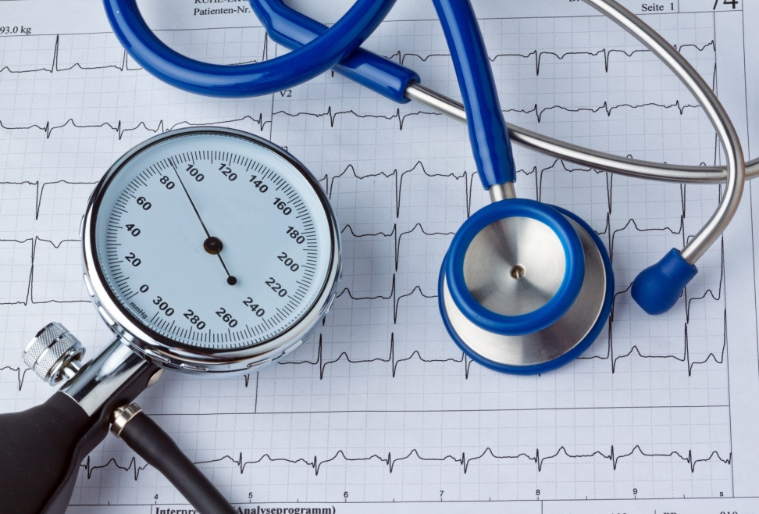
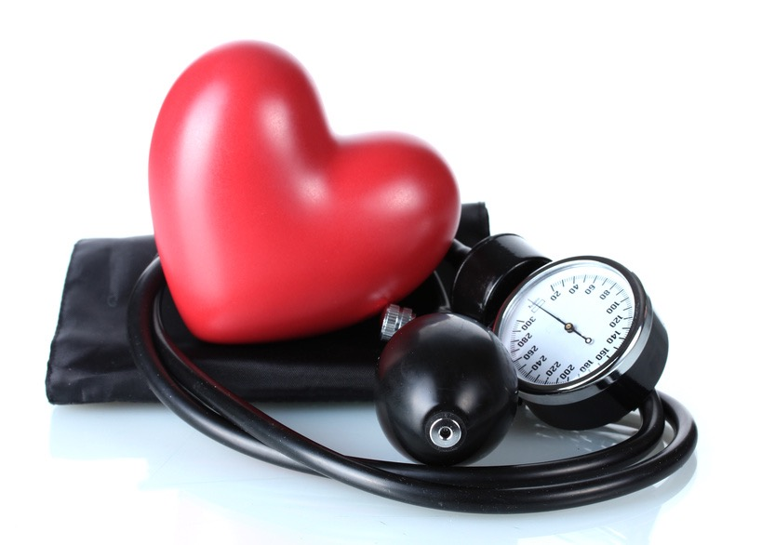
Артериаальная гипертензиия — стойкое повышение артериального давления от 140/90 мм рт. ст. и выше, в результате которого нарушаются структура и функции артерий и сердца.
Ученые считают, что изменения показателей даже на 10 мм рт. ст., увеличивают риск развития серьезных заболеваний. Больше всех достается сердцу, головному мозгу, сосудам и почкам. Их называют «органами-мишенями», потому что они принимают удар на себя.
Современные классификации
артериальной гипертензии основаны на двух принципах:
-уровне АД;
-признаках поражения «органов -мишеней».

Slide 3
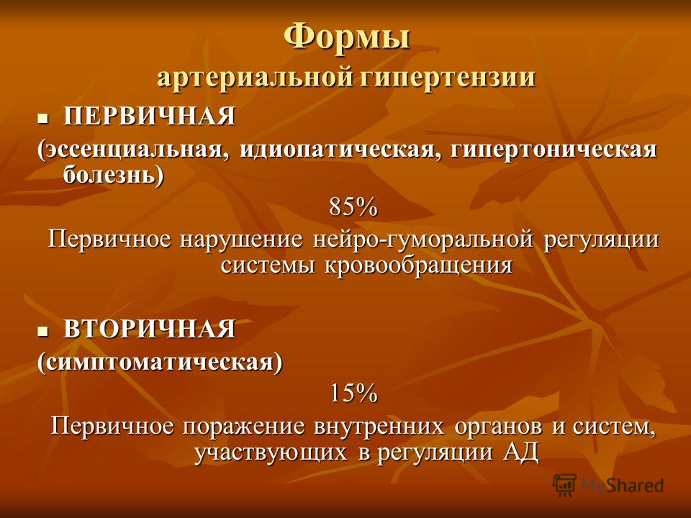

Slide 4


Эссенциальная гипертензия - форма артериальной гипертензии, основным клиническим признаком которого является длительное и стойкое повышение артериального давления (гипертензия), диагноз которого ставится путём исключения всех вторичных гипертензий.

Slide 5
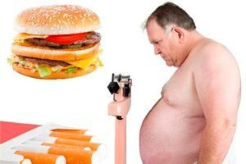
Артериальная гипертензия эссенциального типа встречается в 90-95% случаев. Прямая причина первичной АГ до сих пор не выявлена, но существует множество факторов, которые существенно повышают риск ее развития. Они очень даже всем нам знакомы:
-Гиподинамия (малоподвижный образ жизни);
-Ожирение (у 85% людей с большой массой тела отмечается эссенциальная гипертензия);
-Наследственность;
-Высокий уровень холестерина;
-Дефицит калия (гипокалиемия);
-Дефицит витамина D;
-Чувствительность к соли (натрию);
-Чрезмерное употребление алкоголя;
-Курение;
-Стресс.

Slide 6
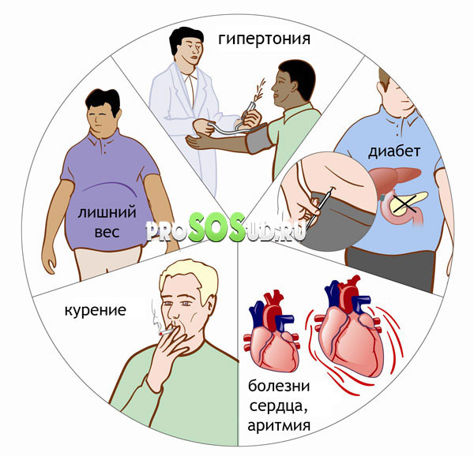
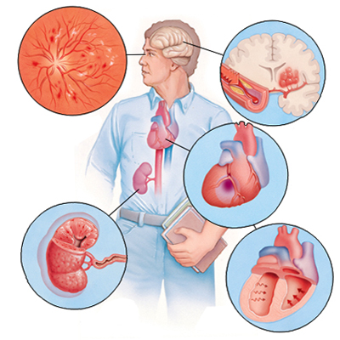
Вторичная (симптоматическая) артериальная гипертензия – это гипертензия, связанная с заболеваниями органов, участвующих в регуляции артериального давления (АД) и причину которой можно выявить.

Slide 7
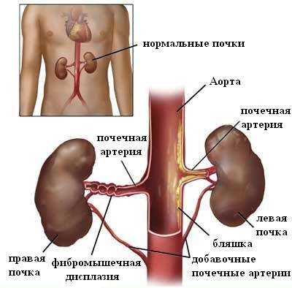
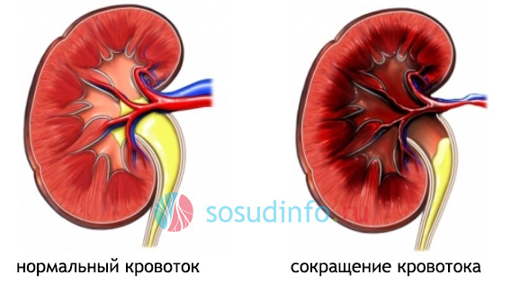
Реноваскулярная (почечная) гипертензия
Вода, накапливаясь в межклеточном пространстве, приводит к появлению отечности внутренних органов, конечностей, лица. Далее запускается программа работы ренин-ангиотензин-альдостероновой системы.

Slide 8
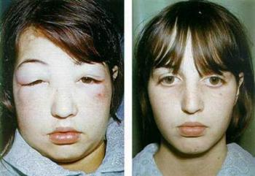
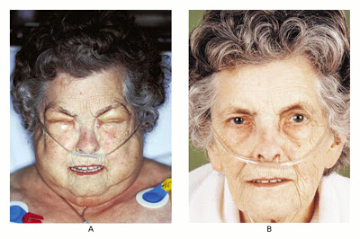
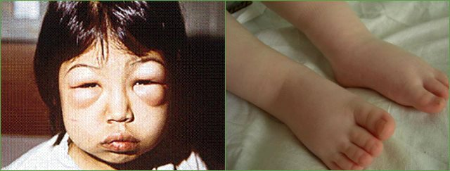
Гломерулонефрит

Slide 9

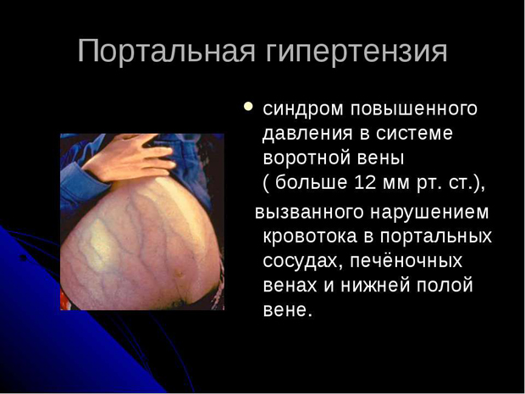
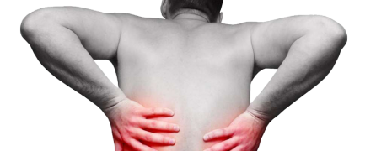
Пиелонефрит

Slide 10
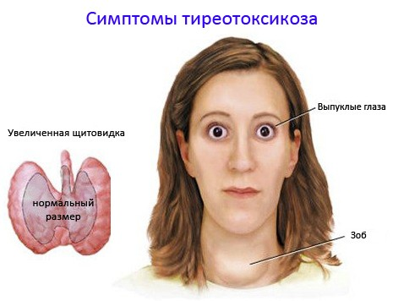
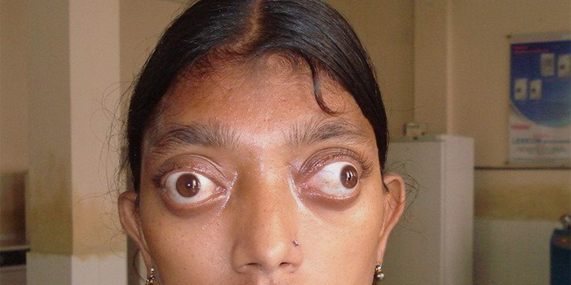
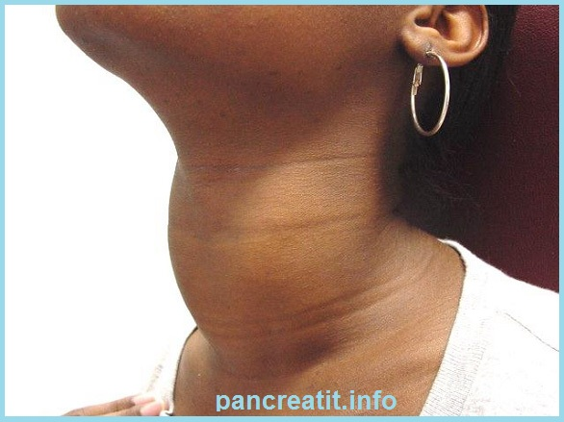
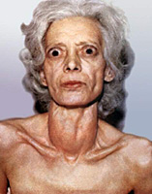
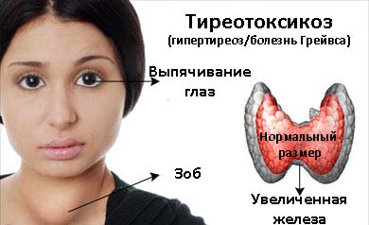
Тиреотоксикоз

Slide 11

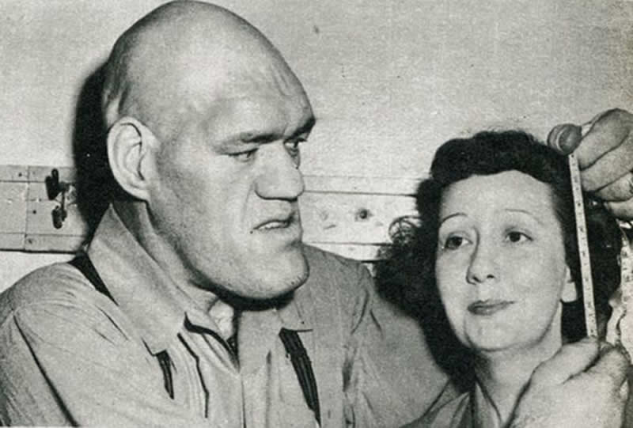
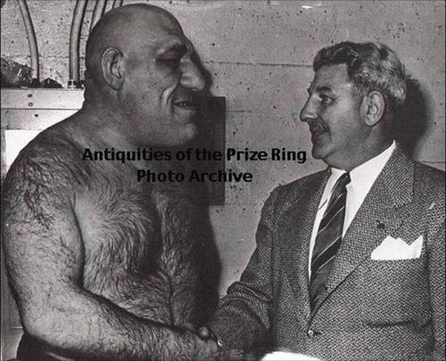
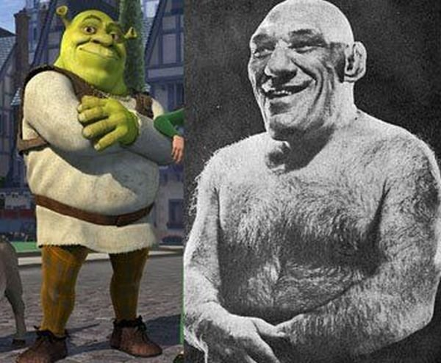
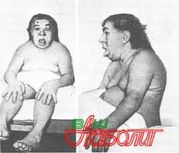
Акромегалия

Slide 12
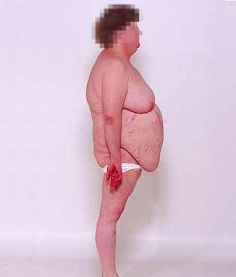
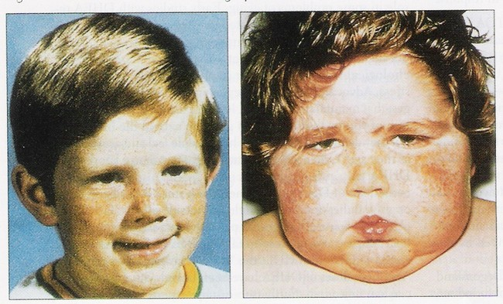

Синдром и болезнь Иценко-Кушинга (гиперкортицизм)

Slide 13
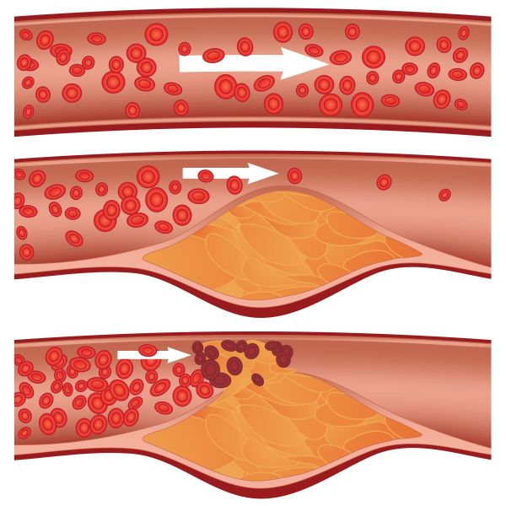
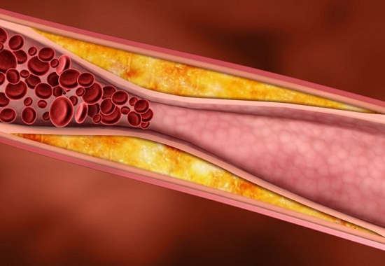
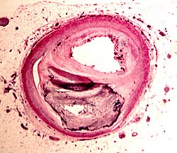
Сердечно-сосудистые (гемодинамические)артериальные гипертензии
Атеросклероз аорты

Slide 14
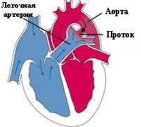
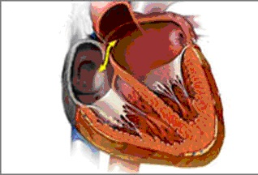
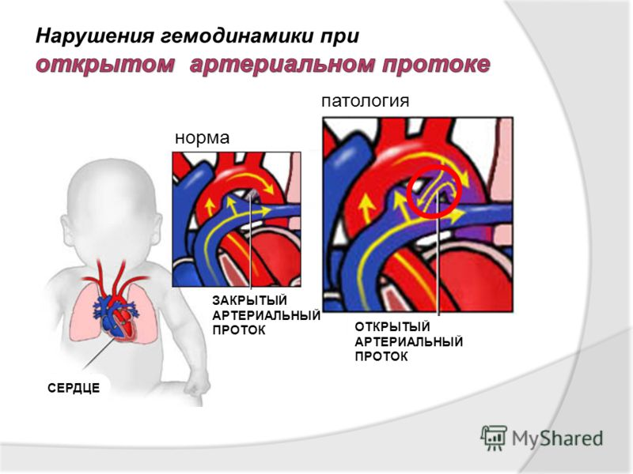
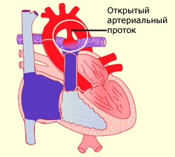
Открытый аортальный проток

Slide 15
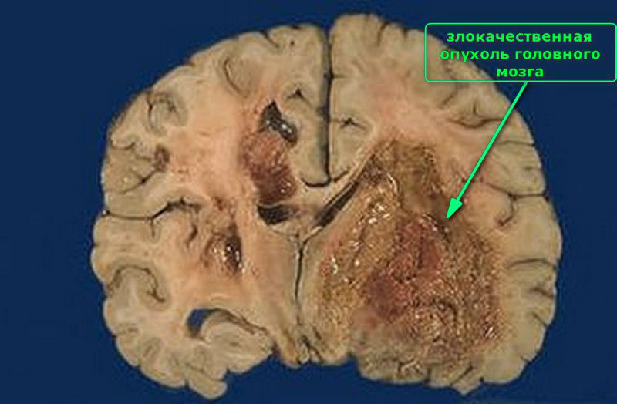
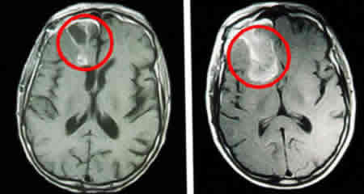
Опухоли головного мозга

Slide 16
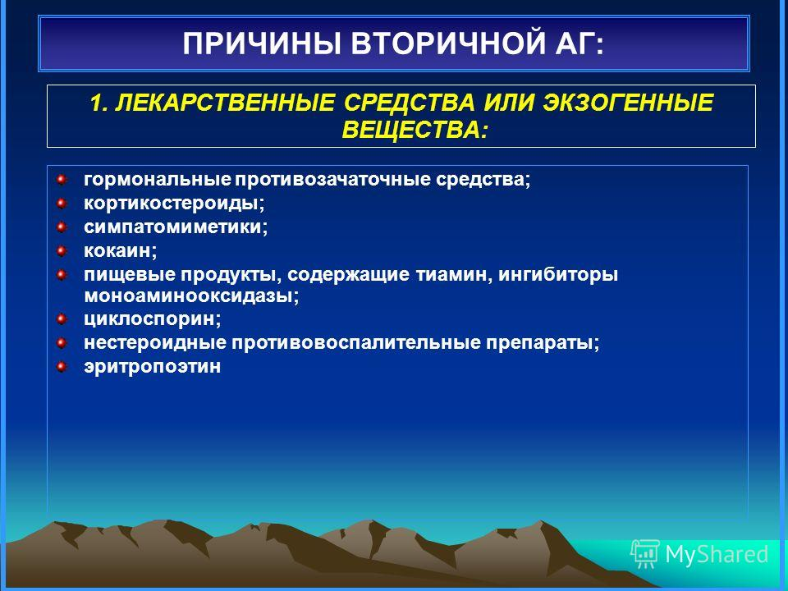
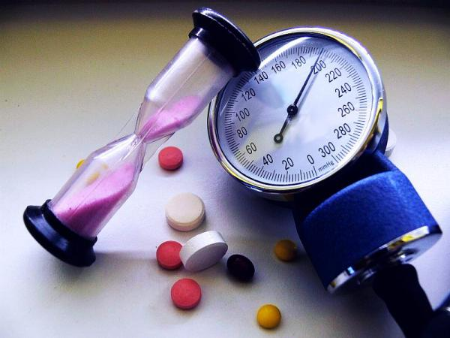
Лекарственная артериальная гипертензия
Данная разновидность вторичной АГ возникает при длительном воздействии на организм препаратов различного назначения и состава. Медикаменты способны в результате продолжительного курса лечения оказать значительное влияние на работу сердца и кровеносной системы, увеличить давление в сосудах. Возможны несколько различных вариантов возникновения АГ в зависимости от лекарства (адреномиметики, глюкокортикоиды, некоторые анальгетики)

Slide 17
Артериальная гипертензия

Slide 18
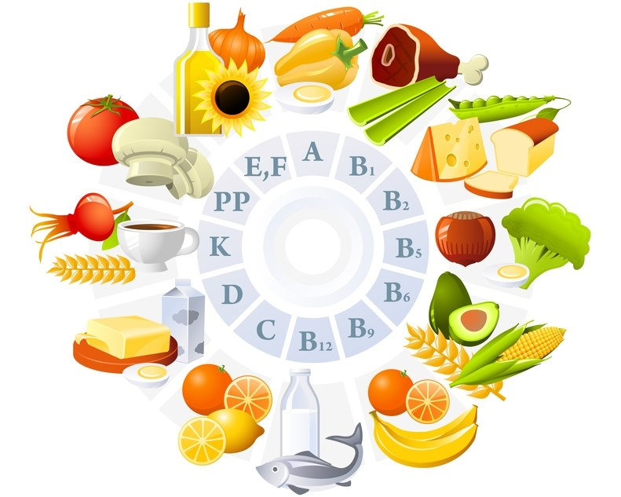
Основные принципы питания при артериальной гипертензии

Slide 19

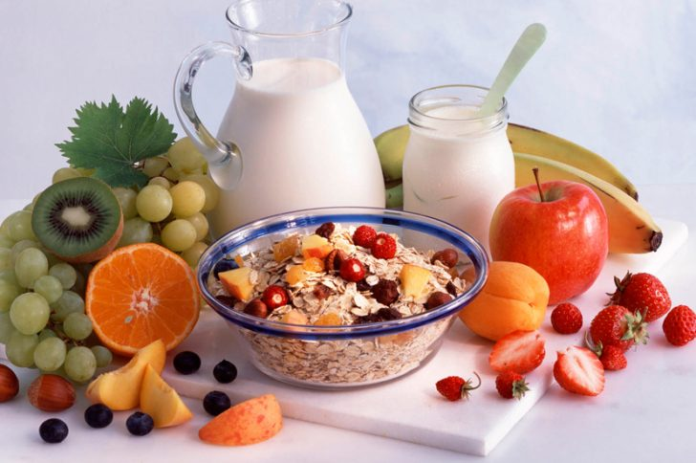
1. Ограничение соли.
2. Количество жиров уменьшить до 65 - 75 г в сутки. Животные жиры частично заменяются растительным маслом (кукурузное, подсолнечное, соевое, оливковое), которое богато полиненасыщенными жирными кислотами и лецитином.
3. Углеводы не ограничиваются, но меняются. Как можно меньше легкоусвояемых углеводов (сахар, мед, варенье, кондитерские изделия и т. д.). И увеличить количество продуктов, богатых растительной клетчаткой (несладкие сорта фруктов, ягод, овощи и др.).
4. Побольше растительной клетчатки - она способствует выведению холестерина из организма с калом и позволяет при сопутствующем ожирении несколько снизить энергетическую ценность рациона, при этом не влияя на чувство насыщения.
5. Необходимы витамины, поддерживающие жизненно важные функции организма.
- Аскорбиновая кислота
- Ниацин
- Рибофлавин
- Пиридоксин
- Биофлавоноиды
А также минералы:
- Калий способствует усилению сократительной функции миокарда, особенно при сопутствующей недостаточности кровообращения.
- Магний усиливает тормозные процессы в коре большого мозга, уменьшает спазм гладкой мускулатуры сосудов и тем самым снижает артериальное давление.
- Йод обладает противосклеротическим действием.

Slide 20

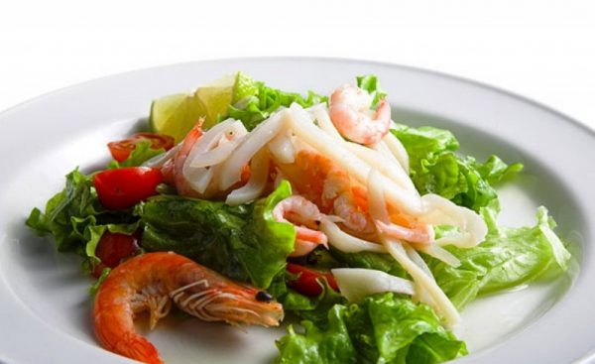
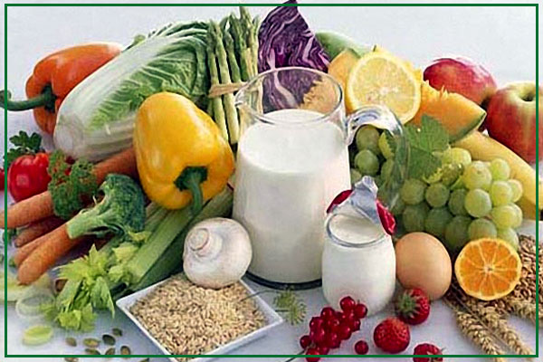
ДИЕТА ПРИ АРТЕРИАЛЬНОЙ ГИПЕРТЕНЗИИ
-Есть больше овощей, фруктов и ненасыщенных жиров, к которым относятся растительные масла (в них, как известно, не содержится холестерина).
-Снижение в рационе доли жиров животного происхождения, в которых содержится много холестерина.
-Есть больше злаков, рыбы, домашнюю птицу и орехи.
-Есть меньше жирного мяса и сладкого.
-Есть больше продуктов, богатых магнием, калием и кальцием.
-Ограничить потребление соли.

